Slide 1

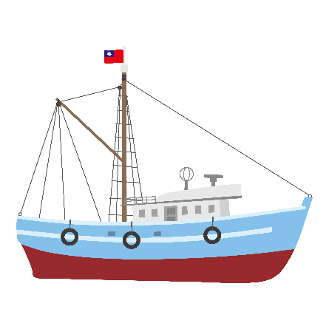









農林漁牧 升級進步
巡迴座談及沿近海漁業講座

Slide 2



簡報
大綱
增裕漁業資源 落實漁業管理
提升漁民海上作業安全
船員受訓及幹部船員配置
漁業人才培育(公費專班/獎勵從漁)
自願性休漁獎勵
漁業用油優惠補貼
放寬漁船建(改)造限制
我國沿近海漁獲物輻射監測

Slide 3


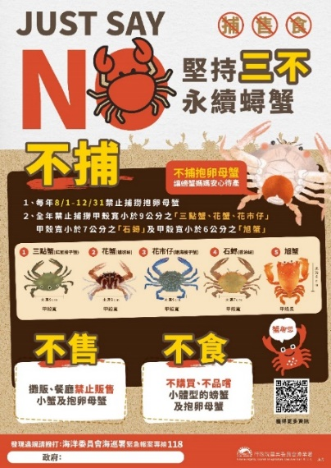

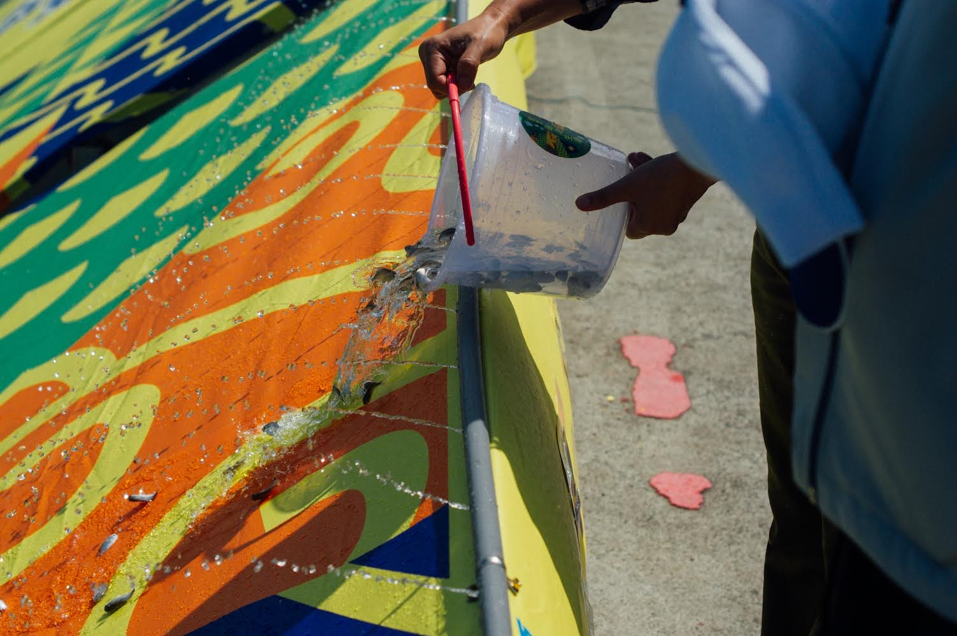
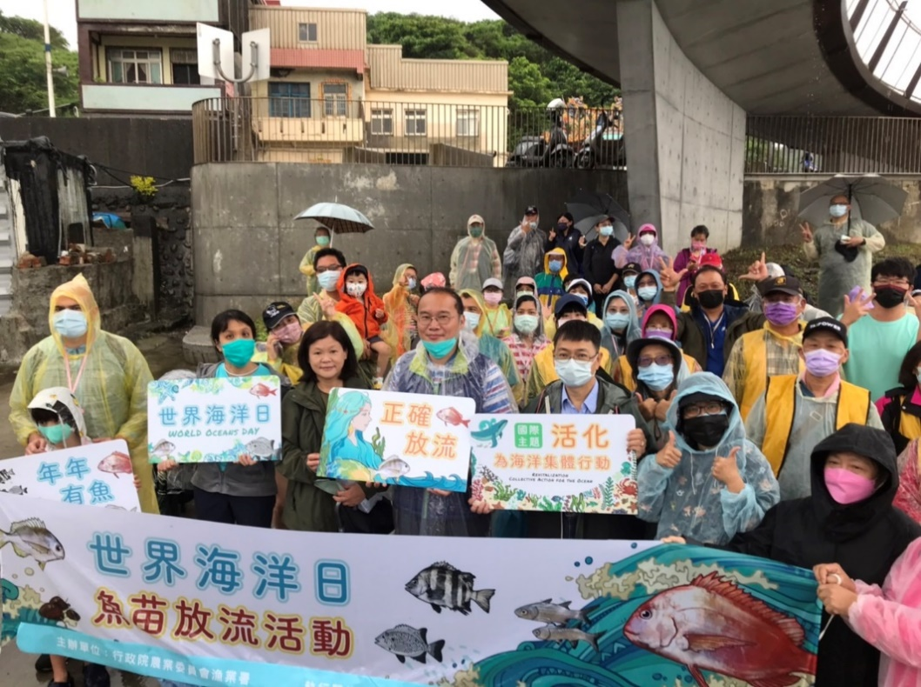
01
  增裕漁業資源 落實漁業管理
主題一
沿近海域魚苗放流
每年投入約
1,441萬元
放流約 883 萬尾種苗
沿近海重要經濟物種管理
近年沿近海漁獲量
16萬 —18萬公噸
落實鯖鰺、蟳蟹及鎖管等物種管理

Slide 4

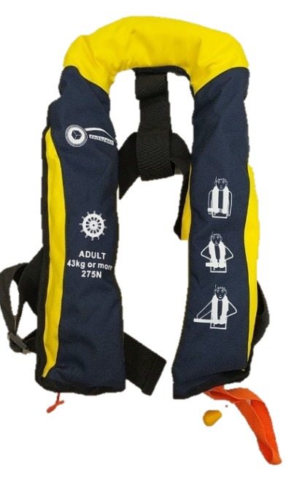

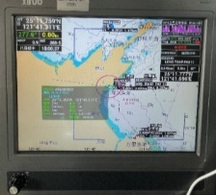

02
  提升漁民海上作業安全
主題二
為提升漁船作業安全並減輕漁民負擔 —
漁船購置AIS
充氣式救生衣
108至110年補助
111年補助
4,918艘
6,494件
每臺最高補助2萬元
112年持續補助裝設
持續全額補助漁船船位及漁獲量回報通訊費

Slide 5







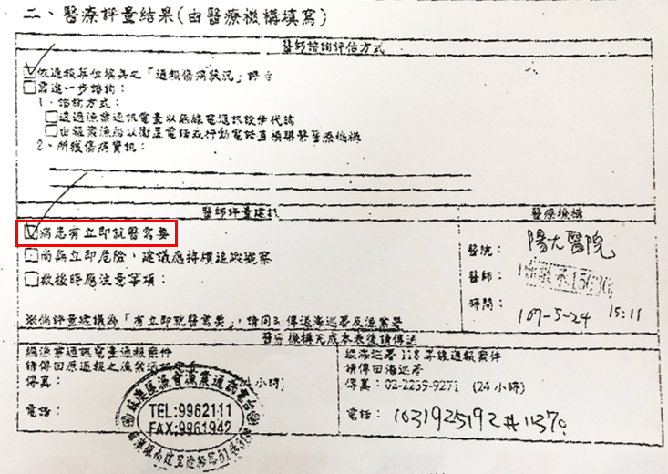




03
  提升漁民海上作業安全
主題二
船上若有船員傷病—
經醫師評量有立即就醫需要者—
應通報電臺
應儘速將傷病船員送至港口接收治療
4家合作醫院進行傷病醫療評量諮詢
有船主因不肯將傷病船員就近進港送醫，致船員死亡，而被以涉刑法第276條過失致死，提起公訴之案例
病患有立即就醫需要

Slide 6
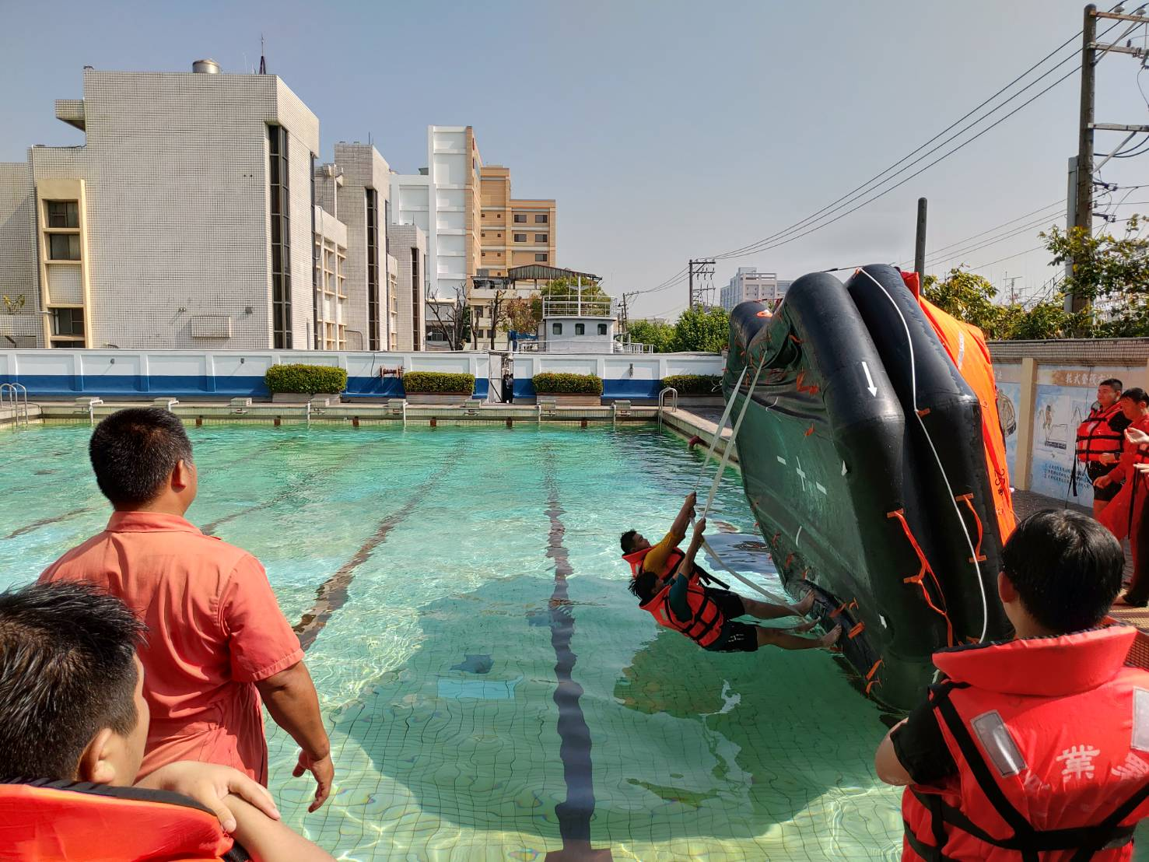
04
  船員受訓及幹部船員配置
主題三
每年各開辦22班以上 —
3.5天
漁船船員基本安全訓練
2天
小型漁船(筏)船員基本安全訓練
漁主應推薦所欲僱用之船員參加訓練
漁船出海作業應配置足額幹部船員，以維護海上作業安全
111.11.22起外籍船員得參加船長以外之幹部船員訓練
漁船主如有需求，得推薦在我國漁船工作2年以上之外籍船員參加幹部船員訓練

Slide 7








05
  漁業人才培育
主題四
完成訓前研習8小時 —
獎勵高中生從漁
漁船船員基本安全訓練
資格
領有漁船船員手冊
9萬
高中3年最高 —
元
01
02
每學年
完成漁業職涯探索
學期成績
獎勵
班排名前50%
累計20天
1萬
每學期獎學金
5千
元
元
最高40天2萬元
每學年最高1萬元

Slide 8
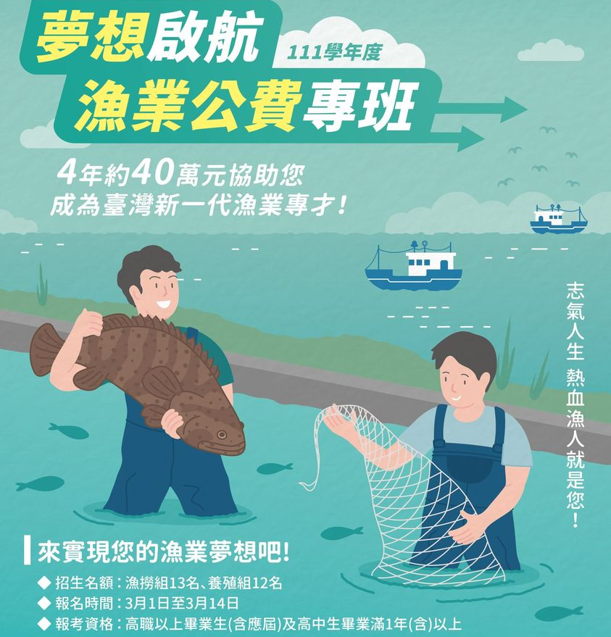

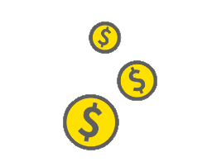
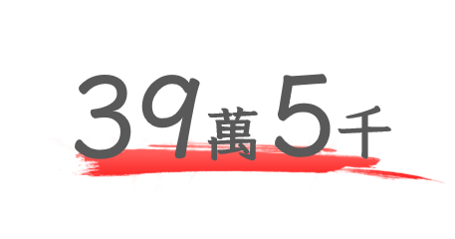

06
  漁業人才培育
主題四
11名
14名
25名公費生
漁撈組+養殖組
修業4年期間均補助 —
學雜費
住宿費
權利
生活津貼
共計
元
01
02
畢業後特定漁業漁船或水產養殖產業
漁撈組公費生
每年海上作業
義務
工作4年
至少90日
累積出海日數達240日以上
得從事岸上漁業經營相關工作
39萬
5千

Slide 9
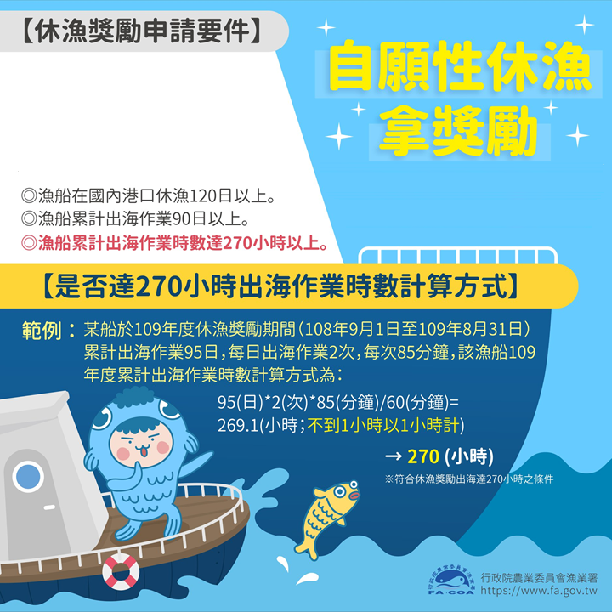





07
  自願性休漁獎勵
主題五
5月1日至10月31日向區漁會提出申請 —
申請期間：5月1日至10月31日
累計出海作業
作業時數
國內港口休漁
獎勵金額：
舢舨及漁筏：每艘2萬元
漁船：每艘2萬元
每噸加發1,500元，獎勵金最高20萬元
90日
270小時以上
120日以上
確保休漁權益，進出港時請主動向海巡報關!
獎勵金額 —
舢舨及漁筏
漁船
漁船每噸加發
2萬
2萬
1,500元
每艘
每艘
獎勵金最高20萬元
休漁獎勵期間漁船如有
IUU違規作業
違反船員權益
追回獎勵金

Slide 10
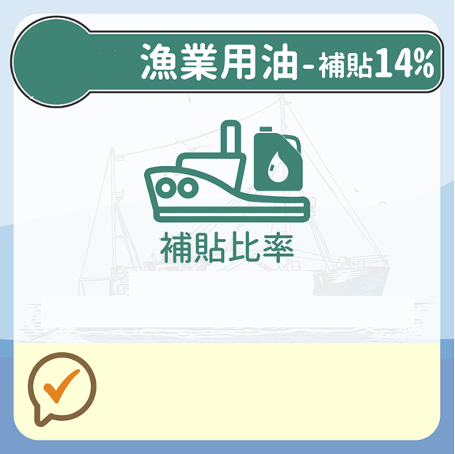


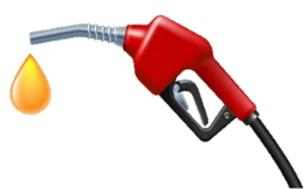
08
  漁業用油優惠補貼
主題六
補貼金額依中油公告牌價14%計算
漁業用油除免徵營業稅及貨物稅
每年補助金費逾10億元
受惠船數約1萬2,000艘
有效降低漁業人經營漁業成本

Slide 11
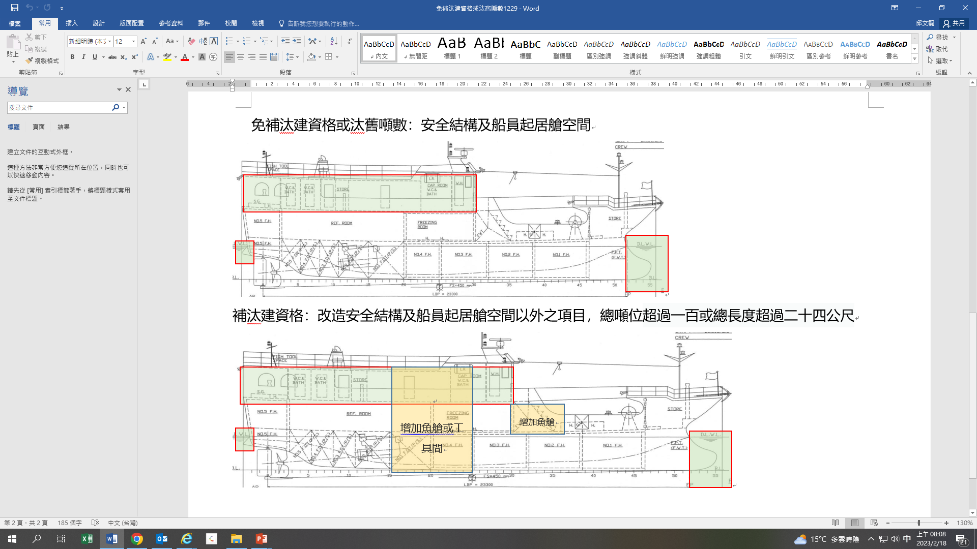
09
  放寬漁船改造限制
主題七
改造所增加噸位不用補
提高安全性 (浮力箱、船艏球)
增加起居艙空間或數量
長寬深不變，增加噸位<原總噸位1/2
從事遠洋漁業之鮪延繩釣漁船者，除上述1)、2)以外情形，應取得改造後規模級別之汰建資格，並保留原漁船汰建資格
改造項目
球型艏、側浮力箱、艉浮力箱、船員室、船員置物室(空間)、水櫃、船員休息室
狀況一
改造前總噸位90+安全結構及船員起居艙
— 超過100，不用補汰建資格及汰舊噸數
狀況二
改造前總噸位90+安全結構及船員起居艙
— 未超過100噸，但有其他改造項目導致
總噸位超過100，需補汰建資格

Slide 12
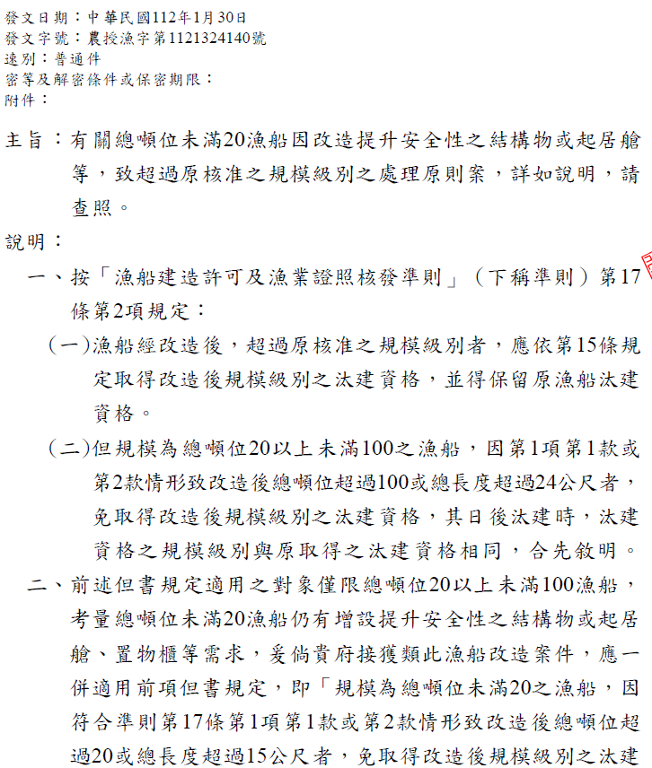
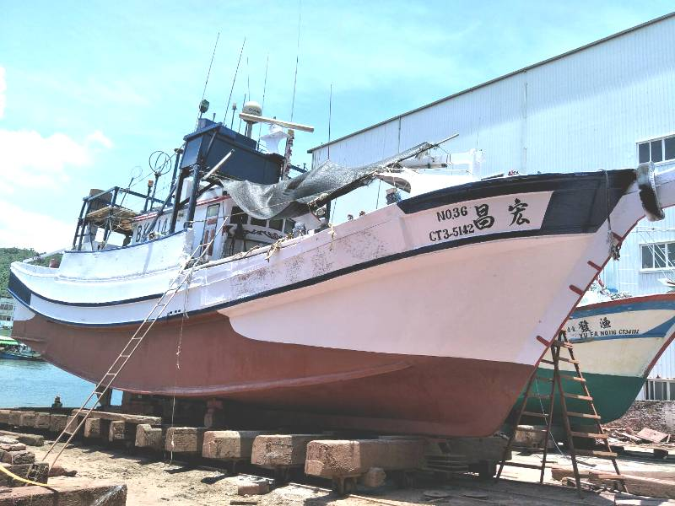


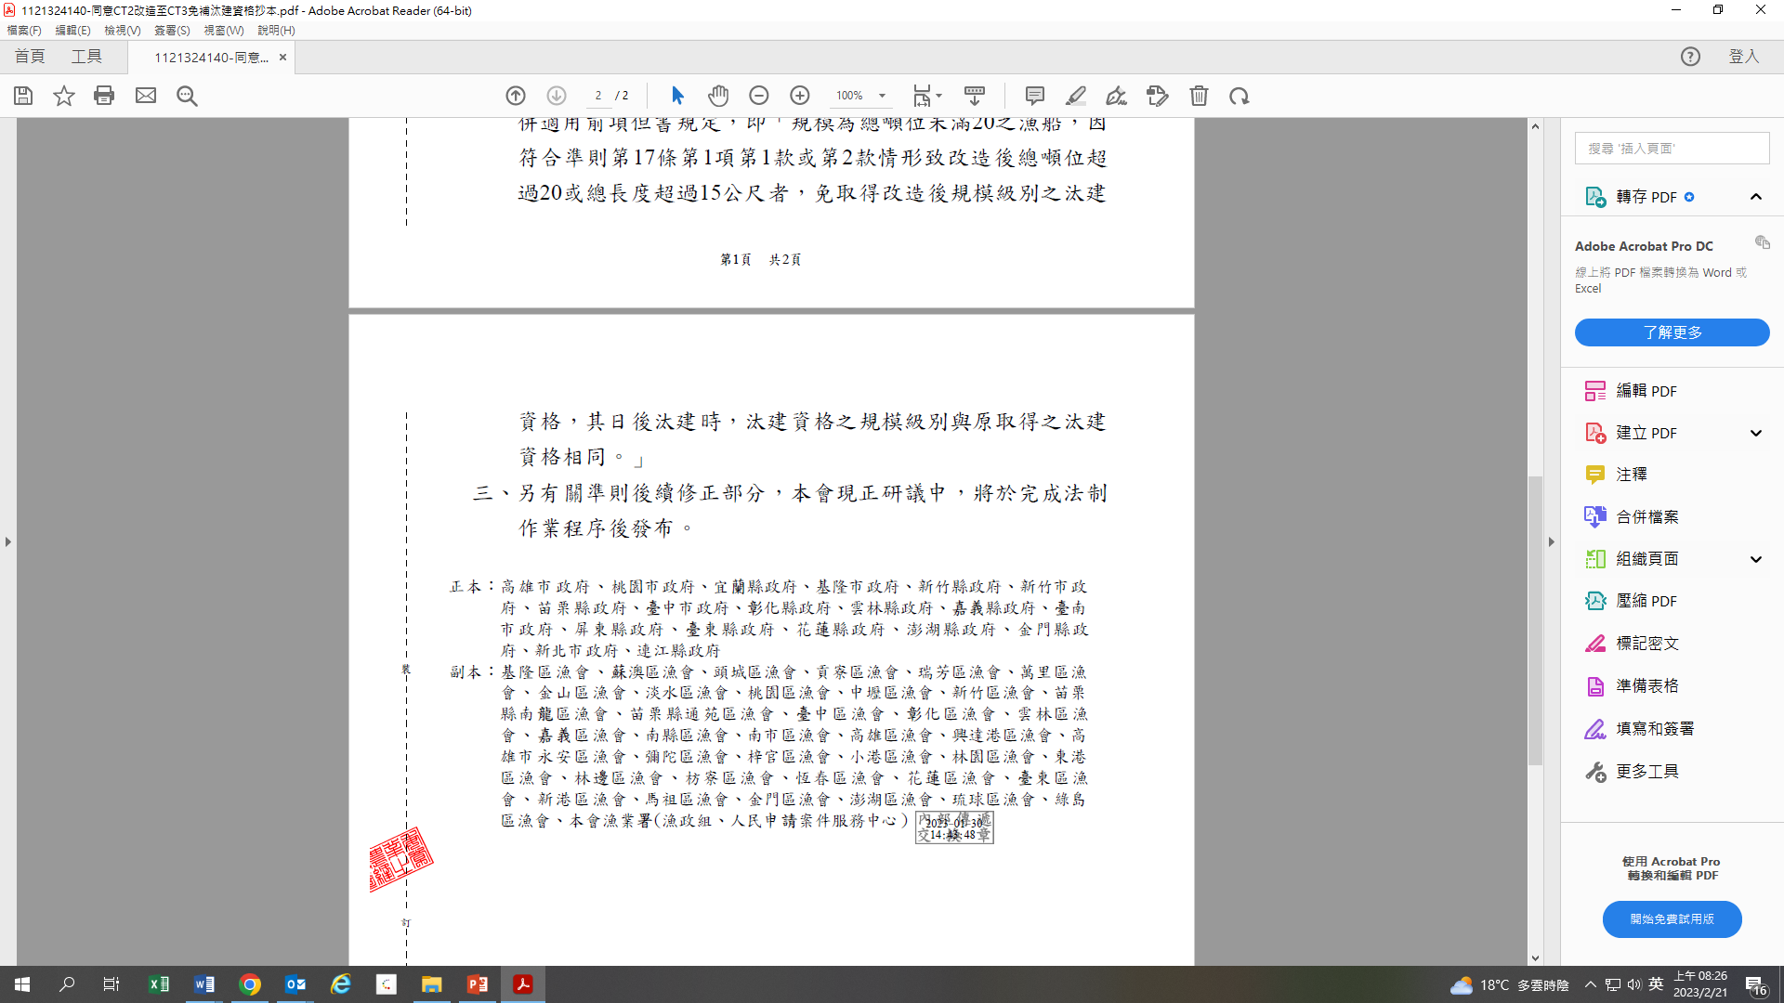
10
  放寬漁船建(改)造限制
主題七
112.2.6已預告
「漁船建造許可及漁業證照核發準則」部分條文修正：
CT2(20噸以下) → CT3(20-50噸)
放寬
總噸位20以下漁船
裝設提升航行
安全結構物
如浮力箱、船艏球
增加起居艙空間
節省購買
船牌成本
200萬
至少
免取得改造後規模級別之汰建資格規定

Slide 13
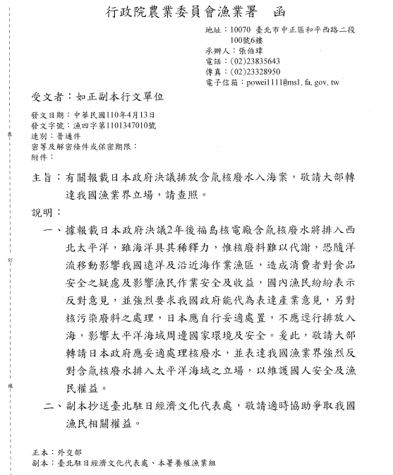

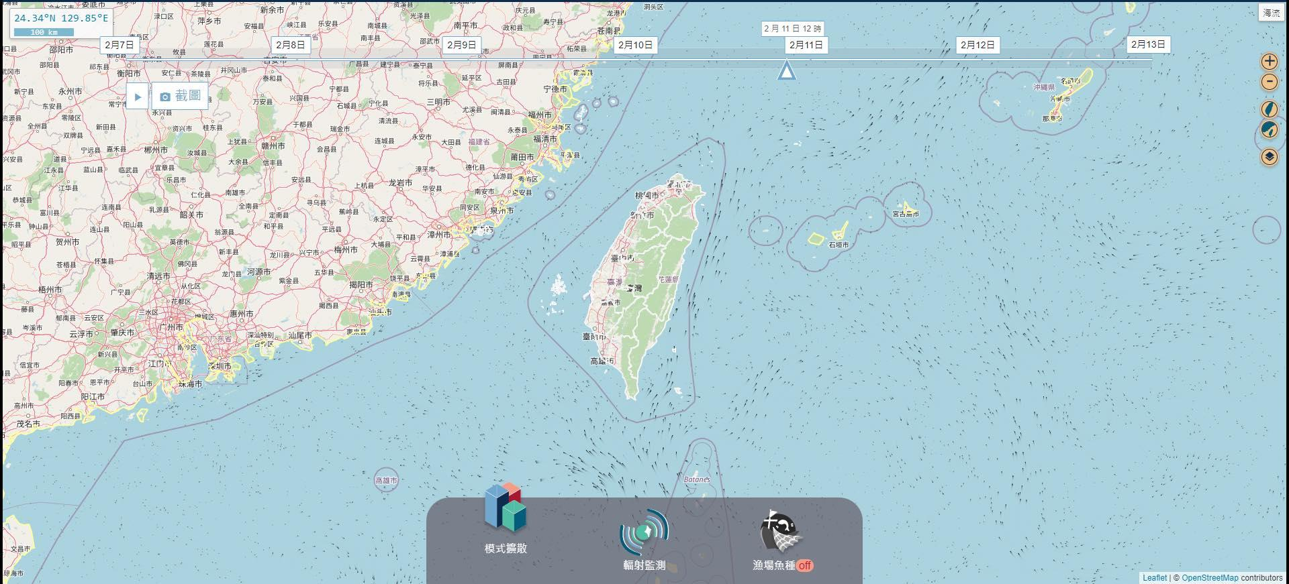
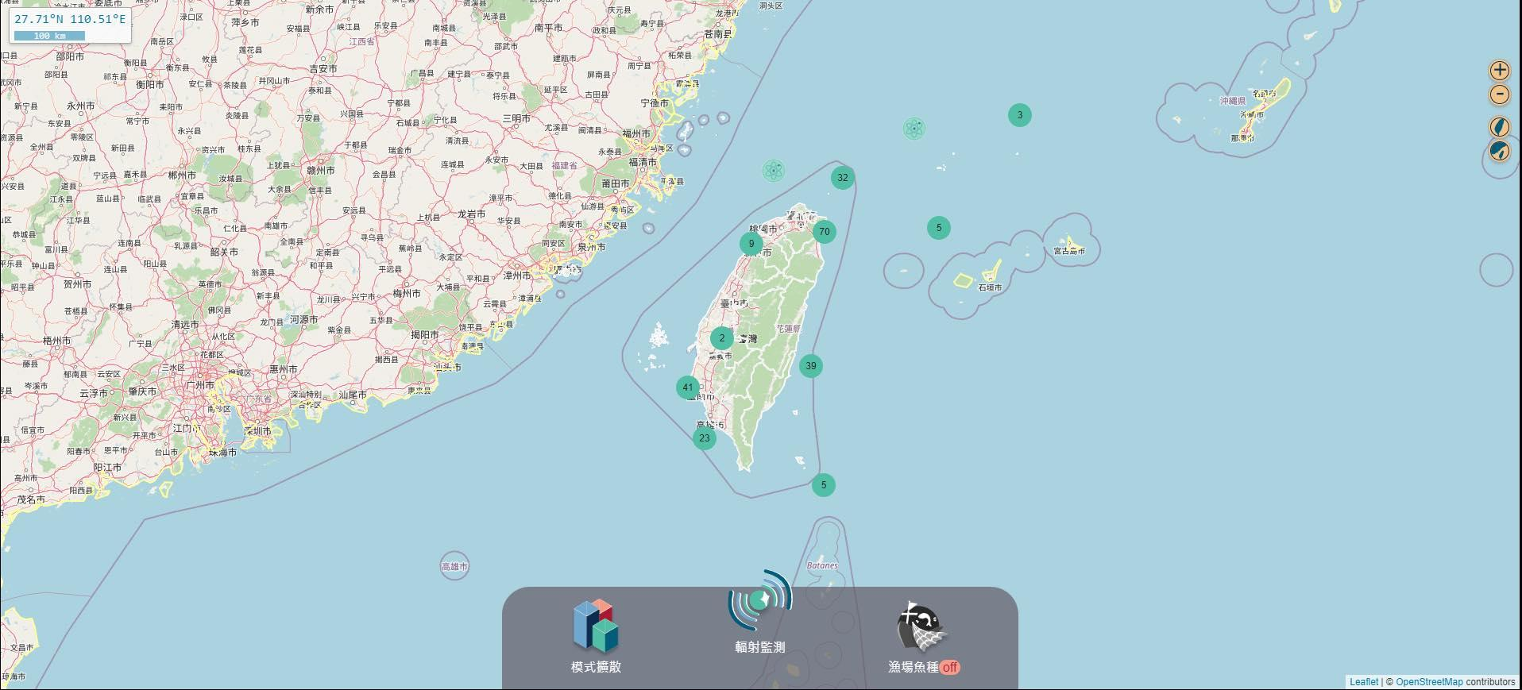
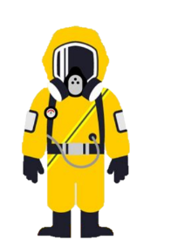





  我國沿近海漁獲
  物輻射監測
11
主題八
抗議函
3
32
持續監測
70
5
加強檢驗量能
強化採樣規劃
確保食魚安全
9
01
02
03
日本宣佈2023年排放ALPS處理水
沿近海漁獲種類豐富，採樣兼顧產業代表性
及魚種多樣性
參考漁汛及海流狀況，依風險滾動式執行漁獲輻射監測
2
2021年起每年檢驗200件提升至500件，檢驗結果均檢測合格，並建立臺灣輻射背景
39
常態性物種及季節性物種搭配採樣
掌握漁船作業航跡，以點線面監測漁獲物及漁場，確保食魚安全
41
23
掌握428種魚種之輻射背景值
資訊公開於「漁業署-輻射專區」、 「原能會-放射性物質海域擴散海洋資訊平台」
2023年檢驗提升–
5
銫
生物氚
佔沿近海漁獲產量
2,760件
240件
95%以上

Slide 14
簡報完畢
敬請指教

